Slide 1


Santa`s United Seurakuvasto 2023-2024

Slide 2
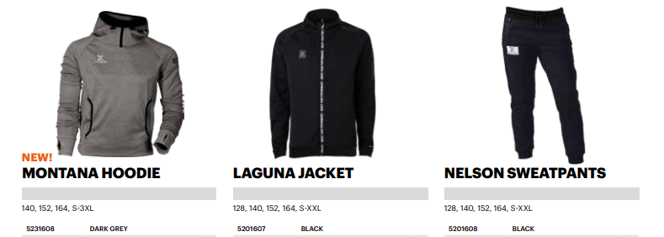
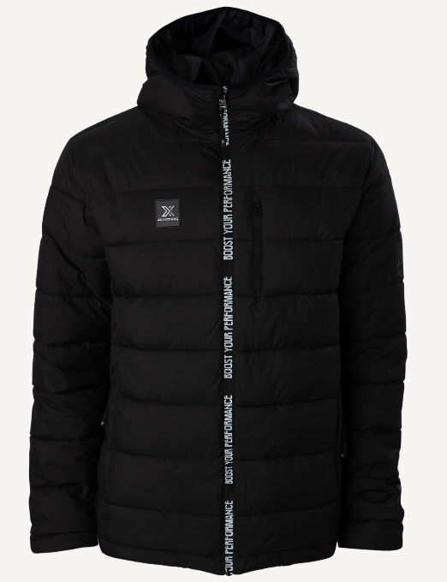
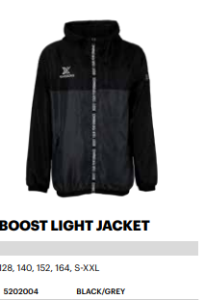


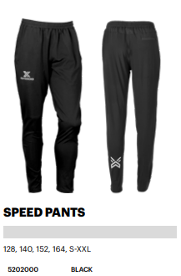
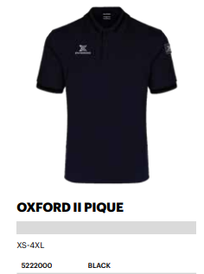

55€
55€
40€
79€
50€
45€
27€
45€

Slide 3











Pelipaita koti 25€
Pelipaita vieras 25€
Treenipaita punainen 10,90€
21€
JR 33€
33€
9,90€
SR 43€
31€

